Slide 1



Тема занятия: «Мы - за здоровый образ жизни» (7 класс)
Государственное учреждение образования
«Академия образования»
Программа тематических занятий «Я. Моя семья. Моя Родина»

Slide 2




Slide 3


Что же такое здоровый образ жизни?
Как вы понимаете это словосочетание?
От чего зависит наше с вами здоровье?

Slide 4
Факторы, влияющие на уровень здоровья
НАСЛЕДСТВЕННОСТЬ
ЭКОЛОГИЯ
ОБРАЗ ЖИЗНИ
МЕДИЦИНА

Slide 5
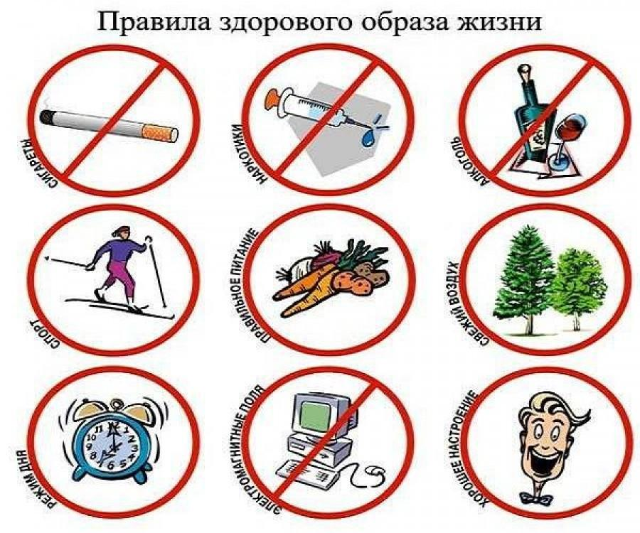


Цель –

Slide 6


Slide 7
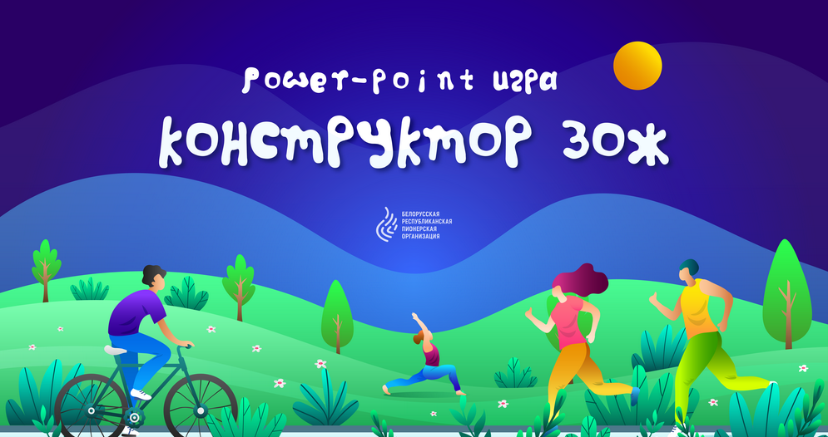
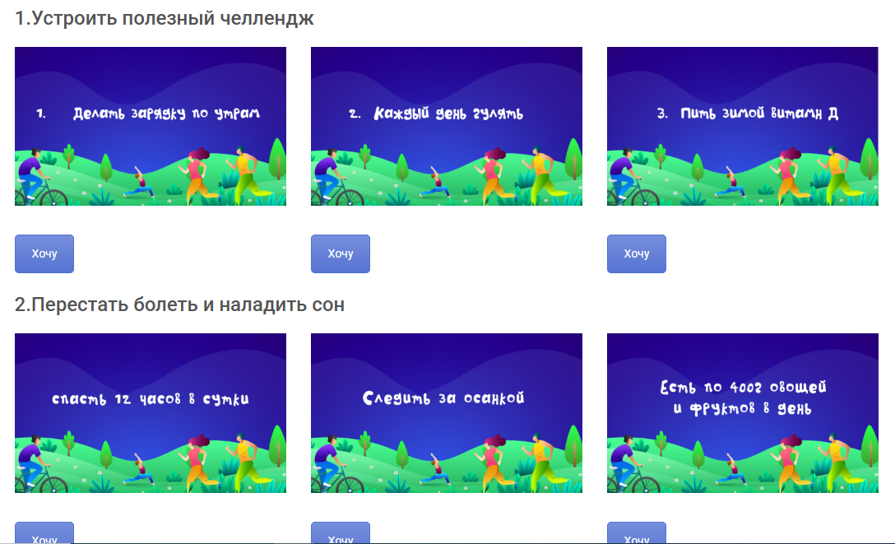
КОНСТРУКТОР ЗОЖ –
power point игра
на сайте ОО «БРПО»

Slide 8
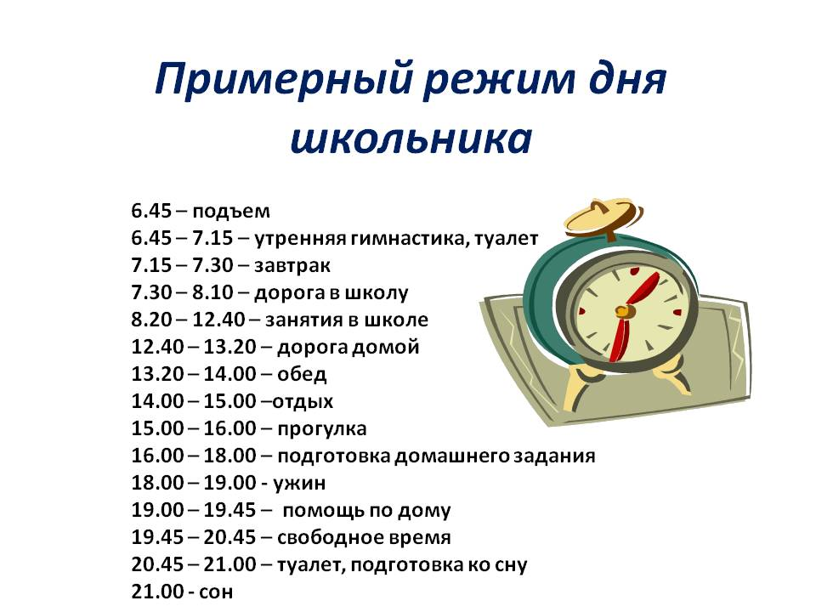
Составить свой индивидуальный
«Режим дня»
Режим дня — это структурированный распорядок, включающий сон, питание, учебу и отдых, который повышает продуктивность и улучшает самочувствие.

Slide 9


